Slide 1

हार्दिक स्वागत ! भाइबहिनीहरु !

Slide 2
कक्षा: १०
विषय: विज्ञान तथा प्रविधि
एकाइ ७ बल र चाल
शिक्षक: लोकेन्द्र सुवेदी
विद्यालय: श्री अमर ज्योति मा वि सुर्खेत
Email: lokendrasubedi42@gmail.com
सम्पर्क नं: 9848078333

Slide 3
विद्यार्थी भाइबहिनीहरु! यो एकाइ अध्ययन गरेपछि तपाइहरुले निम्न कुराहरु गर्न सक्षम हुनैपर्छ
न्युटनको गुरुत्वाकर्षणसम्बन्धि नियम वताउन र सोसंग सम्बन्धित गणितीय समस्या हल गर्न
गुरुत्वप्रवेगलाई परिभाषित गर्न र गुरुत्वप्रवेग र पृथ्वीको अर्धब्यासवीच सम्बन्ध देखाउन
गुरुत्वबलको परिचय दिन तथा कुनै वस्तुको तौल पत्ता लगाउन
स्वतन्त्र खसाइको अवधारणा प्रस्ट पार्न
वस्तुको खसाइमा हावाको असर व्याख्या गर्न र यसको उपयोग वताउन

Slide 4
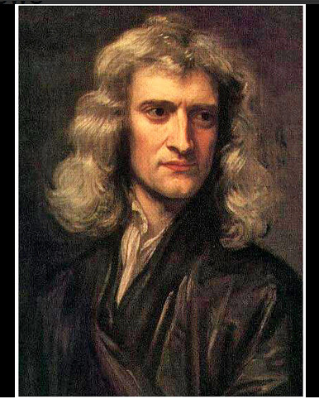
चिन्नुहोस्

Slide 5
पृथ्वीकेन्द्रीत सिद्धान्त र सूर्यकेन्द्रीत सिद्धान्त
पृथ्वीकेन्द्रीत सिद्धान्त
ब्रह्माण्डको केन्द्रमा पृथ्वी छ। सूर्य लगायत सबै आकाशीय वस्तुहरुले पृथ्वीलाई परिक्रमा गरिरहन्छन्। यो मान्यता सोह्रौं शताब्दीअघि प्रचलनमा थियो।
सूर्यकेन्द्रीत सिद्धान्त
सोह्रौं शताब्दीपछि यो सिद्धान्त मान्न थालियो। यो सिद्धान्तअनुसार केन्द्रमा सूर्य छ र अन्य वस्तुहरुले सूर्यलाई परिक्रमा गरिरहन्छन्।

Slide 6
विचारणीय प्रश्न: निश्चित दुरीमा रहेर पृथ्वीले सधैं सूर्यलाई घुमिरहने किन होला?
कुनै पनि वस्तुको अवस्था परिवर्तन गर्ने बाहिरी चेष्टालाई बल भनिन्छ।
बल धेरै प्रकारका हुन्छन। जस्तै: घर्षण बल, तान्ने बल, घचेट्ने बल …………..
यी धेरै प्रकारका बलहरुमध्ये एउटा बल हो गुरुत्वाकर्षण बल। यसलाई गुरुत्वाकर्षण मात्रै पनि भनिन्छ।
ब्रह्माण्डमा भएका कुनै दुइ वस्तुहरुवीच तिनीहरुको पिण्डको कारणले एकअर्कामा आकर्षण गर्ने बललाई नै गुरुत्वाकर्षण बल भनिन्छ।

Slide 7
उदाहरणको लागि: पृथ्वी र चन्द्रमावीचमा तिनीहरुको पिण्डको कारणले एकप्रकारको आकर्षण बल उत्पन्न हुन्छ जसले पृथ्वी र चन्द्रमालाई एकअर्कातिर तानिरहेको हुन्छ। यो बललाई पृथ्वी र चन्द्रमावीचको गुरुत्वाकर्षण बल भनिन्छ।
यस्तो बल विश्वव्यापी हुन्छ।
गुरुत्वाकर्षणसम्बन्धी नियमहरु
न्युटनको गुरुत्वाकर्षणसम्बन्धी नियमअनुसार:
ब्रह्माण्डमा रहेको कुनै दुइ वस्तुवीच उत्पन्न हुने गुरुत्वाकर्षण बल:
तिनीहरुको पिण्डको गूणनफलसंग समानुपातिक हुन्छ
तिनीहरुवीचको दुरीको वर्गसंग ब्युत्क्रमानुपातिक हुन्छ

Slide 8


गणितीय रुपमा व्यक्त गर्दा,
F ∝ M₁ x M₂
F ∝ 1/d²
F ∝
F =
यहाँ G लाई गुरुत्वाकर्षण स्थीर अङ्क भनिन्छ जसको मान 6.67 x 10⁻¹¹ Nm²Kg⁻² (Nm²/Kg²) हुन्छ। हेर्नुहोस्: http://www.youtube.com/watch?v=c9shwPMpSq8
M₁
d
M₂
A
B

Slide 9
विद्यार्थी भाइबहिनीहरु ! जवाफ दिने प्रयास गर्नुस।
• कुनै दुई वस्तुहरुवीचको दुरीलाई आधा गरियो भने तिनीहरुवीचको गुरुत्वाकर्षण बलमा के परिवर्तन आउला?
• दुई वस्तुहरुवीच उत्पन्न हुने गुरुत्वाकर्षण बललाई असर गर्ने कारक तत्वहरु के के हुन? ती कारक तत्वहरुले कसरी असर गर्छन? व्याख्या गर्नुहोस्।

Slide 10

कुनै दुई वस्तुहरुको पिण्ड १/१ केजी छ र तिनीहरु १ मिटर मात्र टाढा छन भने तिनीहरुवीचमा कति आकर्षण बल पैदा हुन्छ? हिसाब गर्नुहोस्।
सुत्र,
F =
F =
F = G
G लाई परिभाषित गर्न प्रयास गर्नुहोस्।

Slide 11
गुरुत्वाकर्षण स्थीर अङ्क वा अचर राशी भन्नाले एकाइ पिण्ड भएका दुइ वस्तुहरुवीच एकाइ दुरीमा हुँदा उत्पन्न हुने गुरुत्वाकर्षण बल हो।

Slide 12
गणितीय समस्या :
पृथ्वीको पिण्ड 6 x 10²⁴ Kg छ बृहस्पतिको पिण्ड 1.91 x 10²⁷ Kg छ। तिनीहरुवीचको दुरी 9.68 x 10⁸ Km छ। तिनीहरुवीच उत्पन्न हुने गुरुत्वाकर्षण बल कति हुन्छ ? हिसाब गर्नुहोस्। ( G = 6.67 x 10 ⁻¹¹ Nm²/Kg² )

Slide 13

यहाँ दिइएको ,
M₁ = 6 x 10²⁴ Kg
M₂ = 1.91 x 10²⁷ Kg
d = 9.68 x 10⁸ Km = 9.68 x 10⁸ x 1000 m =9.68 x 10¹¹ m
F = ?
F =
=

Slide 14
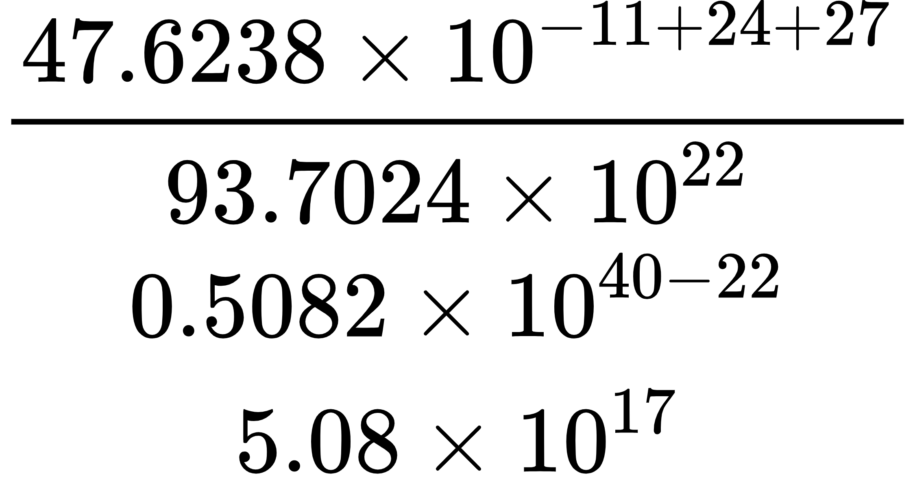
=
=
= N

Slide 15
गुरुत्वाकर्षण बलको असरहरु
ग्रहहरुले सूर्यलाई परिक्रमा गर्छन। यसैगरि उपग्रहहरुले ग्रहहरुलाई परिक्रमा गर्छन
समुन्द्रमा ज्वार उत्पन्न हुन्छ

Slide 16
मानौं कि ब्रह्माण्डमा भएका कुनै दुइ वस्तुहरुमध्ये एउटा अति विशाल र अर्को एकदमै सानो छ भने तिनीहरुवीचको आकर्षणमा के होला? उदाहरणको लागि एउटा वस्तु पृथ्वी छ र अर्को वस्तु पृथ्वीबाट आकाशतिर फालिएको ढुङ्गा छ।

Slide 17
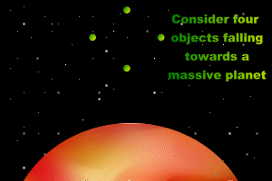

Slide 18
निश्चित रुपमा ढुङ्गा सतहमा खस्छ।
यस्तो किन हुन्छ ?
किन पृथ्वी र ढुङ्गा केही दुरीमा रहेर अडिदैनन् ?
किन पृथ्वी ढुङ्गातिर खसेको देखिदैन ?

Slide 19
यदि दुइ वस्तुहरुमा एउटा अति विशाल पिण्ड जस्तै: तारा, ग्रह, उपग्रह जस्तो छ र अर्को त्यसको सतहमा रहेको सानो वस्तु जस्तै: ढुङ्गा, कलम, किताव जस्तो छ भने
गुरुत्वाकर्षणको नियमअनुसार ती दुवै वस्तुहरुले एकअर्कालाई आकर्षण गरिरहेका हुन्छन।
आकर्षण त ती दुइ वस्तुहरुवीच भइरहेको हुन्छ तर हामीले ठूलो वस्तुले सानो वस्तुलाई आकर्षण गरेको देख्छौं।

Slide 20
यस्तो देखिनुको कारण एउटा वस्तुको पिण्ड अर्को वस्तुको तुलनामा अति विशाल भएर हो।
यस्तो प्रकारको बल अर्थात कुनै आकाशीय वस्तु र त्यसको सतहमा भएको वस्तुवीचको आकर्षण बललाई नै हामी गुरुत्वबल वा सामान्यतया गुरुत्व मात्रै भन्छौं।
हामीले भन्दा पृथ्वीको गुरुत्व, चन्द्रमाको गुरुत्व भन्ने गर्छौं। पृथ्वीको गुरुत्वाकर्षण भन्नुभन्दा पृथ्वी र चन्द्रमावीचको गुरुत्वाकर्षण भन्ने गरिन्छ।
गुरुत्वबल गुरुत्वाकर्षणभन्दा फरक चिज होइन बरु गुरुत्वाकर्षणकै एक विशिष्ट अवस्था हो। उक्त अवस्था के हो ? भन्नुहोस्।

Slide 21
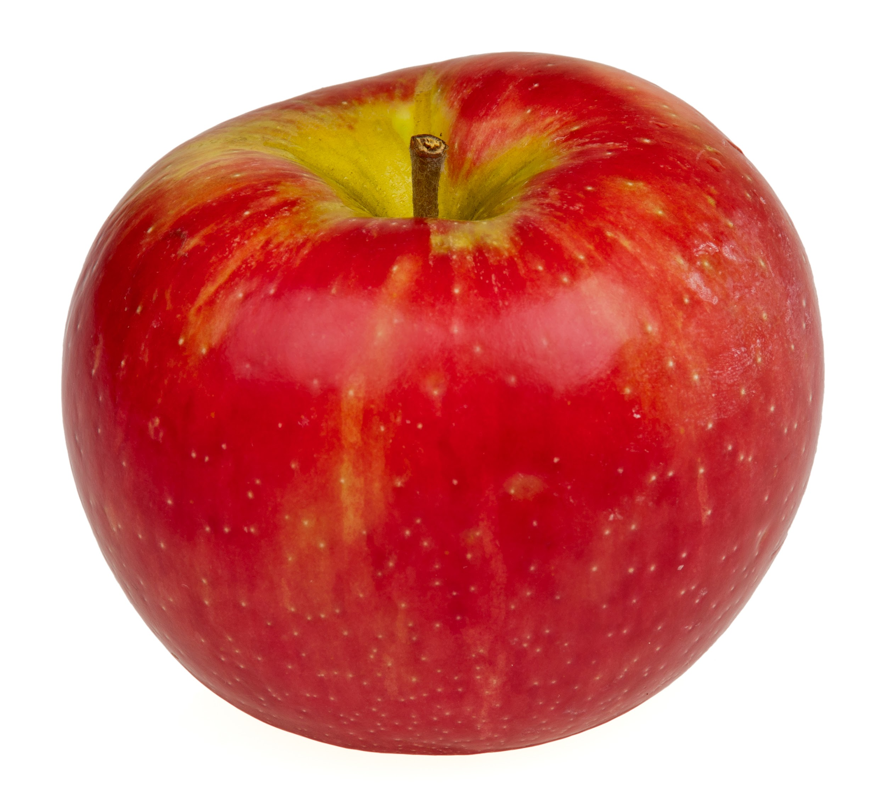

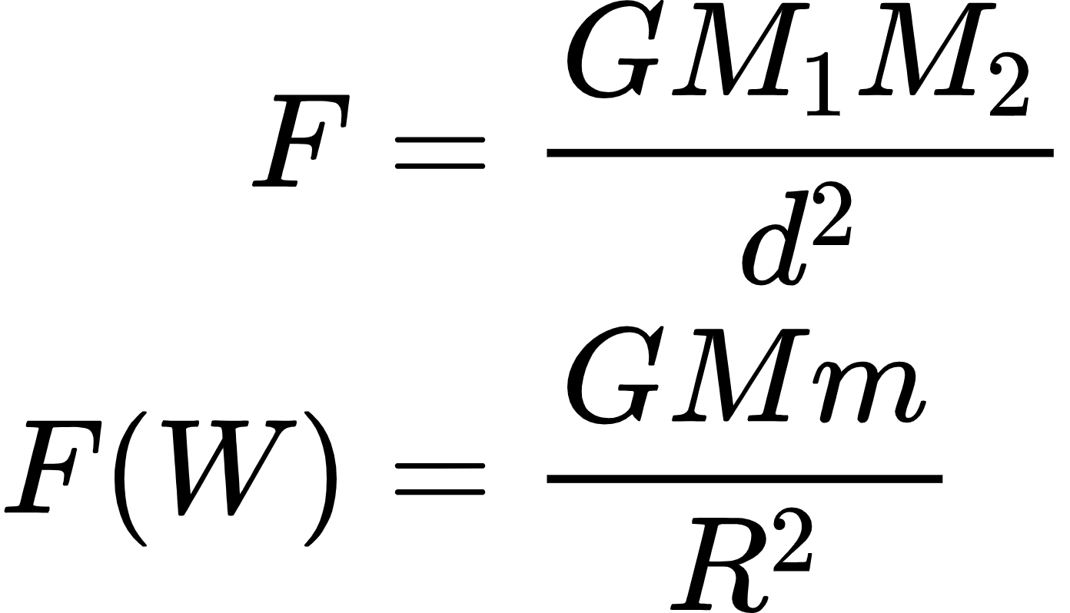
गुरुत्वाकर्षणको नियमअनुसार
जहाँ, W = गुरुत्वबल, G = गुरुत्वाकर्षण स्थिर अङ्क,
M = आकाशीय वस्तुको पिण्ड, m = वस्तुको पिण्ड
र R = आकाशीय वस्तुको अर्धव्यास
m
d=R
M

Slide 22
पृथ्वीको गुरुत्वबलको असरहरु
गुरुत्वबलको कारणले नै पृथ्वीमा वायुमण्डल अडिएको छ नभए यो फुत्किएर अन्तरिक्षमा जाने थियो
पानी पर्ने हिउँ पर्ने आदि घटनाहरु गुरुत्वबलकै कारण सम्भव भएको हो
पृथ्वीमा हरेक वस्तुले आफ्नो तौल महसुस गर्ने कारण पनि गुरुत्वबल नै हो
आकाशतिर फालिएको वस्तु जमिनतिर खस्छ
नदिहरु बहने, हावा चल्ने, घरहरु पुल पुलेसाहरु अडिने, हामी हिडन दौडन सक्ने पनि गुरुत्वबल भएकै कारणले हो

Slide 23
तौल
कुनै वस्तुको तौल भनेको सो वस्तुलाई आकाशीय वस्तुले आफ्नो केन्द्रतिर तान्न लगाएको गुरुन्वबलको मात्रा हो।
पृथ्वीमा युदिकाको तौल भन्नाले पृथ्वीले युदिकालाई आफ्नो केन्द्रतिर तान्न लगाइरहेको गुरुत्वबलको मात्रा हो।
पंगालीजीको चन्द्रमामा तौल भन्नाले चन्द्रमाले पंगालीजीलाई आफ्नो केन्द्रतिर तान्न लगाइरहेको गुरुत्बलको मात्रा हो।
तौल उल्लेख गर्दा अनिवार्य ठाउँ भन्नुपर्छ। तौल मात्रै भन्नुहुदैन। पृथ्वीमा तौल, ध्रुवमा तौल, सगरमाथको टुप्पोमा तौल आदि भन्नुपर्छ।

Slide 24
खासमा तौल र गुरुत्वबल एउटै कुरा हो। भनाइमा मात्रै फरक हो। यहाँ उदाहरणहरु अनुसार युदिकाको तौल/ पंगालीजीको तौल भनिन्छ भने युदिकामा लगाएको पृथ्वीको गुरुत्वबल तथा पंगालीजीमा लगाएको चन्द्रमाको गुरुत्वबल भन्ने गरिन्छ।
तर……….
युदिकाको गुरुत्वबल/ पंगालीजीको गुरुत्वबल वा पृथ्वीको तौल/ चन्द्रमाको तौल कहिल्यै भनिन्न्।
अव समय प्रश्नको:
कुनै वस्तुको तौललाई घटवढ गराउन सक्ने तत्वहरु के के हुन ? र ती तत्वहरुले कसरी घटवढ गराउँछन् ? लेख्नुहोस्।

Slide 25
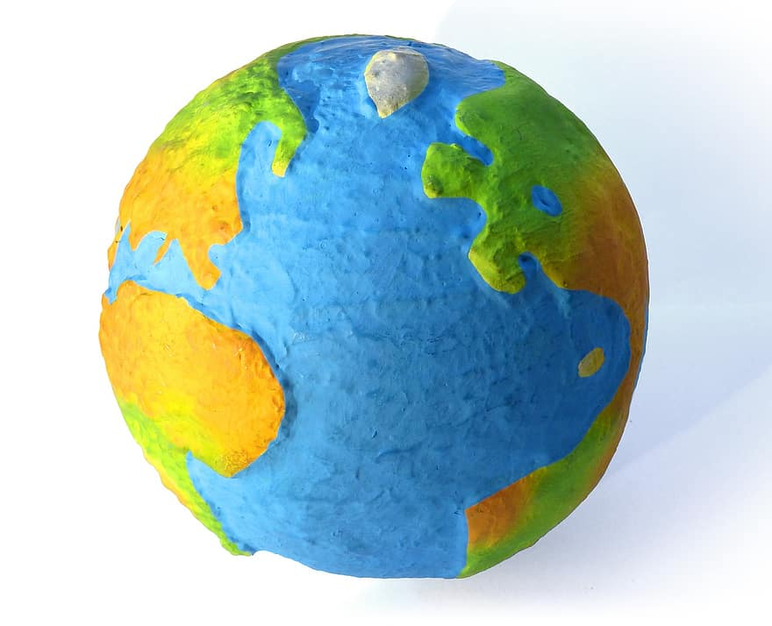
पृथ्वी भकुण्डो जस्तो गोलाकार नभइ सुन्तला जस्तो तल माथि थेप्चिएको हुन्छ। यस्तो आकारको कारणले अर्धब्यासलाई कसरी असर गर्ला? चित्र हेर्नुहोस् र केहि समय सोचेर भन्नुहोस्।

Slide 26
पृथ्वीको सुन्तला आकारको कारणले पृथ्वीको विभिन्न ठाउँमा हुने गुरुत्वबलको परिवर्तन
पृथ्वीको भुमध्यरेखिय क्षेत्रमा भन्दा ध्रुवीय क्षेत्रमा गुरुत्वबलको मान वढी हुन्छ। कसरी ? पुष्टि गर्न प्रयास गर्नुहोस।
पृथ्वीको सतहमा भएको उचाइको कारणले पृथ्वीको विभिन्न ठाउँमा हुने गुरुत्वबलको परिवर्तन
पहाडको टुप्पोमा भन्दा फेदमा गुरुत्वबलको मान वढी हुन्छ। कसरी ? पुष्टि गर्न प्रयास गर्नुहोस।

Slide 27
कुनै वस्तुलाई उचाइबाट सतहतिर खसाल्यो भने शुरुमा सो वस्तु विस्तारै खस्छ र पछि छिटो छिटो खस्दै जान्छ। जति समय वित्दैजान्छ, त्यति त्यति उक्त वस्तुको गति वढदै जान्छ। यस्तो किन हुन्छ ? कारण के होला ? …………..
उचाइदेखि खसालेको वस्तुलाई गुरुत्वबलले तलतिर तान्छ। हामीलाई कक्षा ९ मै थाहा छ कि न्युटनको चालसम्बन्धी दोश्रो नियमअनुसार कुनै वस्तुमा बल लगायो भने उक्त वस्तुको गति परिवर्तन हुन्छ अर्थात उक्त वस्तुमा प्रवेग उत्पन्न हुन्छ।
यदि यसरी लाग्ने बल गुरुत्वबल भएमा उत्पन्न हुने प्रवेगलाई गुरुत्वप्रवेग भनिन्छ।

Slide 28

गुरुत्वप्रवेग भन्नाले स्वतन्त्र रुपमा सतहतिर खसिरहेको वस्तुमा उत्पन्न हुने प्रवेग हो।
हामीलाई थाहा छ।
(F or W =mg)

Slide 29

कुनै निश्चित आकाशीय वस्तु (मानौं पृथ्वी) भएमा, M ( पिण्ड ) स्थिर हुन्छ। G आफैमा अचर राशी हो। त्यसैले
माथिको सम्बन्धबाट के निष्कर्ष निकाल्न सकिन्छ, सोच्नुहोस् र लेख्नुहोस्।
गुरुत्वप्रवेगलाई प्रभाव पार्ने कारक तत्वहरु के के होलान र तिनीहरुले कसरी प्रभाव पार्न सक्छन ? लेख्ने प्रयास गर्नुहोस। जव कि गुरुत्वप्रवेगको सुत्र g = GM/R² हुन्छ।

Slide 30
पृथ्वीको सतहमा गुरुत्वप्रवेगको विचरण (घटबढ)
पृथ्वी पुर्ण गोलाकार छैन। यो ध्रुवतिर थेप्चिएको र भुमध्यरेखातिर फुकेको छ जसले गर्दा ध्रुवीय अर्धव्यास कम र भुमध्यरेखिय अर्धव्यास बढि छ।
गुरुत्वप्रवेग पृथ्वीको अर्धव्यासको वर्गसंग व्युत्क्रमानुपातिक हुन्छ त्यसकारण ध्रुवीय क्षेत्रमा गुरुत्वप्रवेगको मान बढि र भुमध्यरेखिय क्षेत्रमा गुरुत्वप्रवेगको मान कम हुन्छ।
पृथ्वीको सतहमा उचाइ बढेमा केन्द्रदेखिको दुरी (अर्थात अर्धव्यास + उचाइ ) बढि हुन जान्छ र गुरुत्वप्रवेगको मान घट्छ।

Slide 31
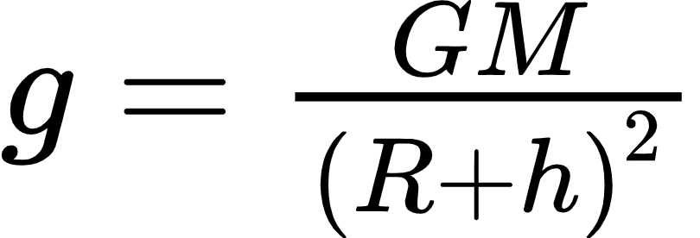
उचाइमा गुरुत्वप्रवेग,
पृथ्वीको ध्रुवमा गुरुत्वप्रवेग = 9.83 m/s²
पृथ्वीको भुमध्यमा गुरुत्वप्रवेग = 9.78 m/s²
पृथ्वीको सतहमा गुरुत्वप्रवेग (औसत ) = 9.8 m/s²
चन्द्रमाको सतहमा गुरुत्वप्रवेग = 1.67 m/s²
बृहस्पतीको सतहमा गुरुत्वप्रवेग = 25 m/s²

Slide 32
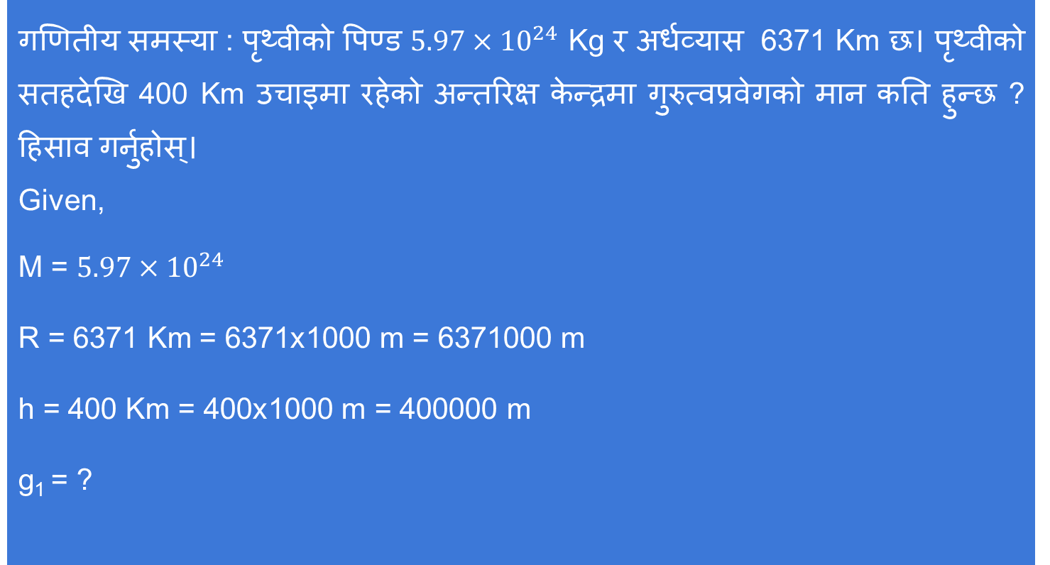
गणितीय समस्या : पृथ्वीको पिण्ड $5.97×{10}^{24}$ Kg र अर्धव्यास 6371 Km छ। पृथ्वीको सतहदेखि 400 Km उचाइमा रहेको अन्तरिक्ष केन्द्रमा गुरुत्वप्रवेगको मान कति हुन्छ ? हिसाव गर्नुहोस्।
Given,
M = $5.97×{10}^{24}$
R = 6371 Km = 6371x1000 m = 6371000 m
h = 400 Km = 400x1000 m = 400000 m
g₁ = ?

Slide 33
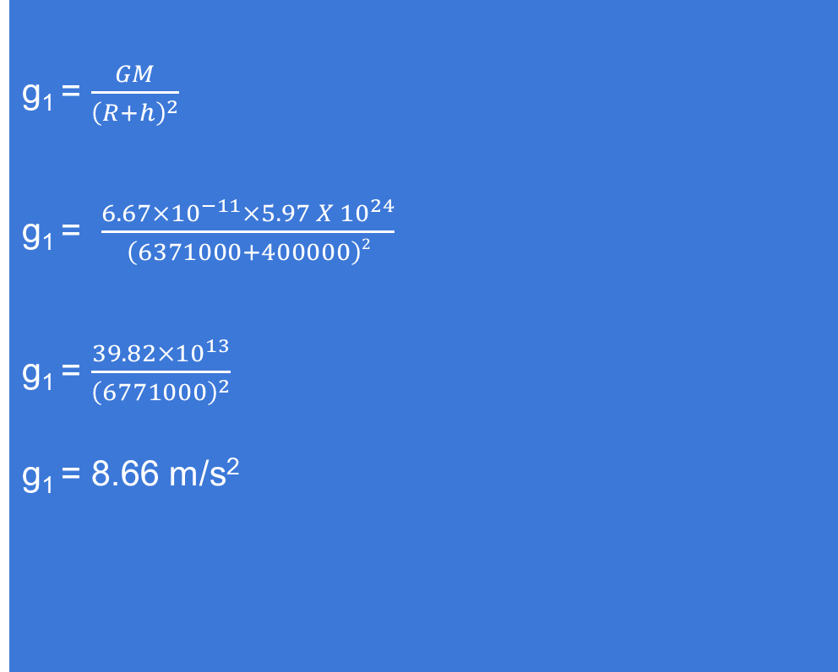
g₁ = $\frac{GM}{{\left(R+h\right)}^{2}}$
g₁ = $\frac{{6.67×10}^{−11}×{5.97 X 10}^{24}}{\left(6371000+400000\right)2}$
g₁ = $\frac{{39.82×10}^{13}}{{\left(6771000\right)}^{2}}$
g₁ = 8.66 m/s²

Slide 34
विचार गर्नुहोस्: पृथ्वीको सतहदेखि समान उचाइबाट एउटा अति ठूलो वस्तु र एउटा अति सुक्ष्म वस्तुलाई संगै खसालियो भने कुन वस्तु पृथ्वीको सतहमा पहिला खस्छ होला ? मानौं उक्त स्थानमा कुनै पनि वाह्य अवरोध छैन।

Slide 35
स्वतन्त्र खसाइ र तौलविहिनता
कुनै वस्तु विना अवरोध गुरुत्वबलको कारणले पृथ्वीको केन्द्रतिर खसिरहेको छ भने, उक्त वस्तु गुरुत्वप्रवेगको दरमा खस्छ। यस्तो खसाइलाई स्वतन्त्र खसाइ भनिन्छ।
स्वतन्त्र खसाइको वेला वस्तुले कुनै पनि प्रकारको तलतिर तान्ने बल महसुस गर्दैन र तौलको कुनै अनुभव हुदैन वा तौल 0 हुन्छ। यस्तो अवस्थालाई तौलविहिनता भनिन्छ। अव हेरौं: https://www.youtube.com/watch?v=zy1Bb6Pp95s

Slide 36
प्वाँख र सिक्काको प्रयोग
यो भिडियो ध्यान दिएर हेर्नुहोस् र यो प्रयोगबाट के निष्कर्ष निकाल्न सक्नुहुन्छ ? प्रयास गर्नुहोस्।
https://www.youtube.com/watch?v=Cxzo_Ct3Yf8&ab_channel=eASYtIPS4YOU

Slide 37
पृथ्वीमा वायुमण्डल छ तर चन्द्रमामा छैन। एउटा प्वाँख र सिक्कालाई बरावर उचाइबाट एकपटक चन्द्रमामा र अर्को पटक पृथ्वीमा खसालियो भने चन्द्रमा र पृथ्वीमा यी दुवैको खसाइमा समानता वा भिन्नता के हुन्छ होला ? प्रस्ट पार्ने प्रयास गर्नुहोस्।
पारासुटबाट खस्दा चन्द्रमामा खतरा हुन्छ तर पृथ्वीमा हुदैन। किन होला? पारासुटको खसाइमा हावाको भूमिका के हुन्छ ?

Slide 38
पिण्ड र तौल
पिण्ड | तौल
• वस्तुमा रहेको पदार्थको कुल मात्रा हो • एकाइ किलोग्राम Kg • ठाउँअनुसार परिवर्तन हुदैन, सवै ठाउँमा एउटै मान हुन्छ • भौतिक तराजुले नापिन्छ • स्केलर राशी हो | • कुनै वस्तुमा लागेको गुरुत्वबलको मात्रा हो • एकाइ न्युटन N • ठाउँअनुसार मान परिवर्तन भैरहन्छ • कमानी तराजुले नापिन्छ • भेक्टर राशी हो

